Slide 1
TIẾT 43: KHÔNG KHÍ - SỰ CHÁY
I. THÀNH PHẦN CỦA
KHÔNG KHÍ
II. SỰ CHÁY VÀ
SỰ OXI HÓA CHẬM
KHÔNG KHÍ
SỰ CHÁY

Slide 2








TRƯỜNG THCS PHÚC LỢI
NĂM HỌC 2020 - 2021
CHÀO MỪNG CÁC EM HỌC SINH ĐẾN VỚI TIẾT HỌC
Môn Hóa Học 8

Slide 3
BÀI 28: KHÔNG KHÍ- SỰ CHÁY
I . THÀNH PHẦN CỦA KHÔNG KHÍ :
Thí nghiệm
Hãy quan sát thí nghiệm sau:

Slide 4


Thí nghiệm
Photpho đỏ
6
5
4
3
2
1

Slide 5
Thí nghiệm
Photpho đỏ
6
6
5
5
4
4
3
3
2
2
1
1

Slide 6
Qua thí nghiệm vừa quan sát, em hãy cho biết mực nước trong cốc thủy tinh thay đổi như thế nào?
(Photpho tắt, mực nước trong ống dâng lên đến vạch thứ 2)
6
6
5
5
4
4
3
3
2
2
1
1

Slide 7
Điều đó chứng tỏ khí Oxi chiếm bao nhiêu phần thể tích không khí? Tương ứng với tỉ lệ % về thể tích là bao nhiêu?
1
V_{Oxi}
=
V_{không khí}
5
Khí Oxi chiếm tỉ lệ 21 % về thể tích.
Khí Nitơ chiếm tỉ lệ 78 % về thể tích.

Slide 8
Ngoài khí Oxi và khí Nitơ, không khí còn chứa những chất khí gì khác? Các khí này chiếm tỉ lệ là bao nhiêu phần trăm?
- Nêu dẫn chứng minh họa ?

Slide 9
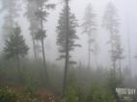
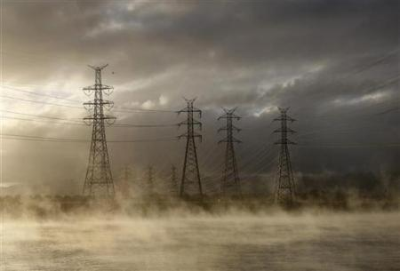
Sương mù là hiện tượng chứng tỏ trong không khí có hơi nước

Slide 10
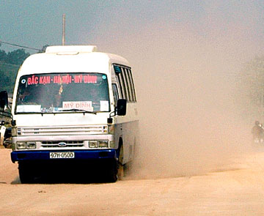
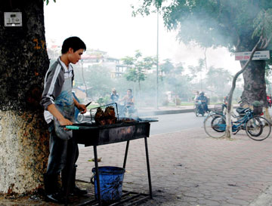
Khói bụi tại các thành phố lớn

Slide 11
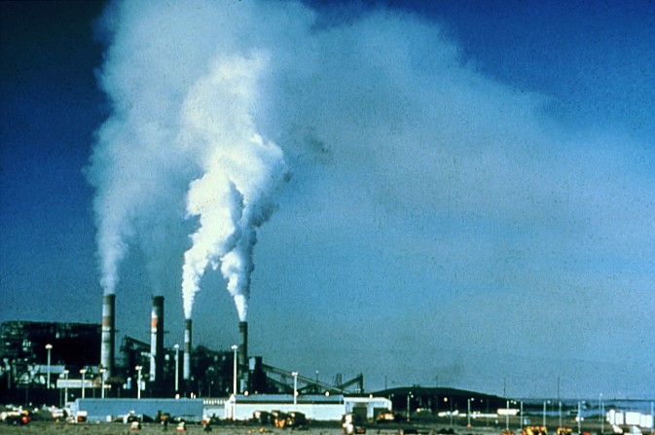

Khí thải công nghiệp
Đốt củi, gỗ, cháy rừng
Chứng tỏ trong không khí có khí CO₂, SO₂, bụi, khói…

Slide 12
Chọn từ/ cụm từ thích hợp điền vào chỗ trống để hoàn thành kết luận về không khí
2% ; 1/5 ; hỗn hợp; chất tinh khiết; phân tử; nitơ; 1%; hiđro
Không khí là một (1)………….khí trong đó oxi chiếm khoảng (2)……….
thể tích không khí(khoảng 21%) còn lại hầu hết là khí (3)…… (khoảng 78%) còn (4)…… là các chất khí khác như khí CO₂ , hơi nước, khí hiếm…
Hỗn hợp
1/5
nitơ
1%

Slide 13

2. Kết luận:
Không khí là một hỗn hợp nhiều chất khí.. Thành phần theo thể tích của không khí là: 78% khí nitơ, 21% khí oxi, 1% các khí khác (khí cacbonic, hơi nước , …).

Slide 14
3. Bảo vệ không khí trong lành, tránh ô nhiễm

Slide 15

Hãy cho biết
Nguyên nhân gây ra ô nhiễm bầu không khí?
Hậu quả của việc ô nhiễm bầu không khí?
Biện pháp bảo vệ bầu không khí tránh ô nhiễm?

Slide 16
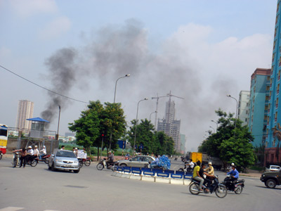
Nguyên nhân gây ô nhiễm bầu không khí
Chất thải từ các phương tiện giao thông, các làng nghề

Slide 17
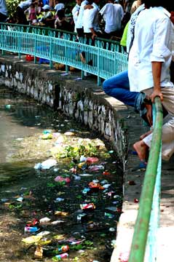
Nguyên nhân gây ô nhiễm bầu không khí
Người dân thiếu ý thức xả rác bừa bãi

Slide 18
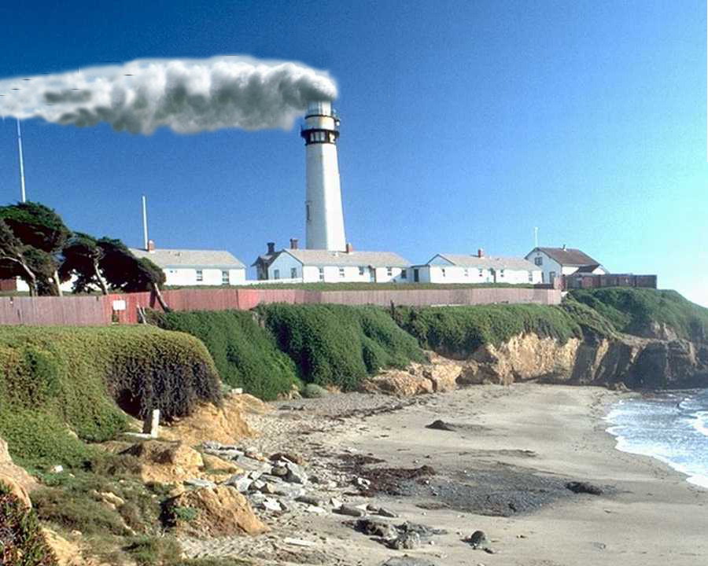
Nguyên nhân gây ô nhiễm bầu không khí
Chất khí thải từ các nhà máy, xí nghiệp

Slide 19
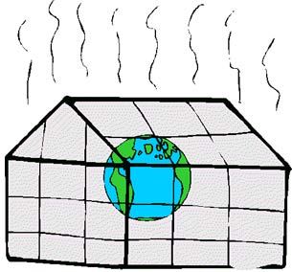
Hậu quả
Gây hiệu hứng nhà kính

Slide 20
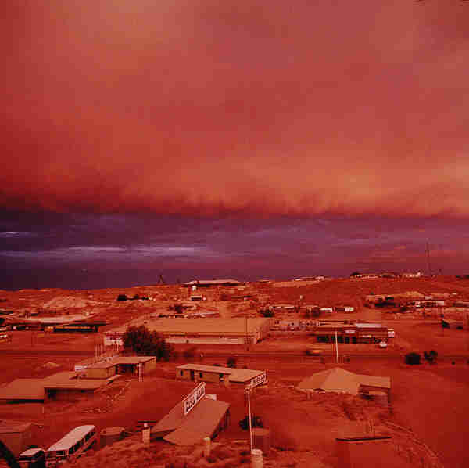

Hậu quả
Traùi ñaát noùng daàn leân
Baêng tan daàn

Slide 21
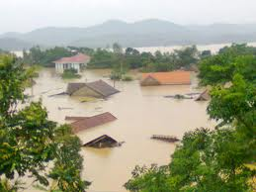
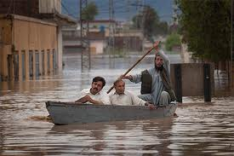
HẬU QUẢ : Gây lũ lụt

Slide 22
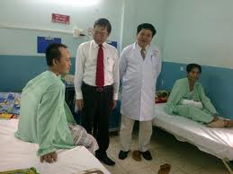
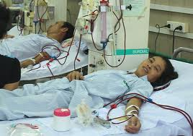
Hậu quả:
Ảnh hưởng đến sức khỏe con người

Slide 23
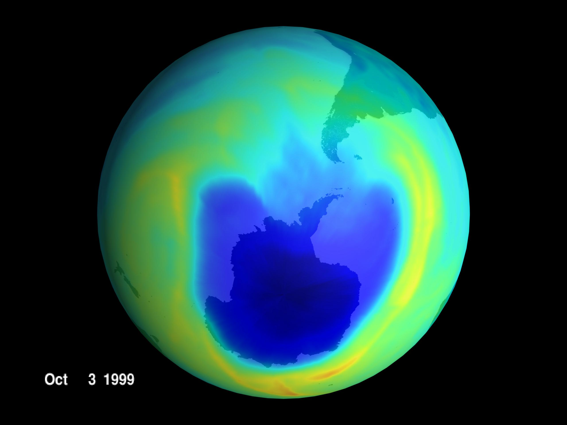
Tầng Ozon bị thủng do hiệu ứng nhà kính (ảnh chụp ngày 3/10/1999)

Slide 24
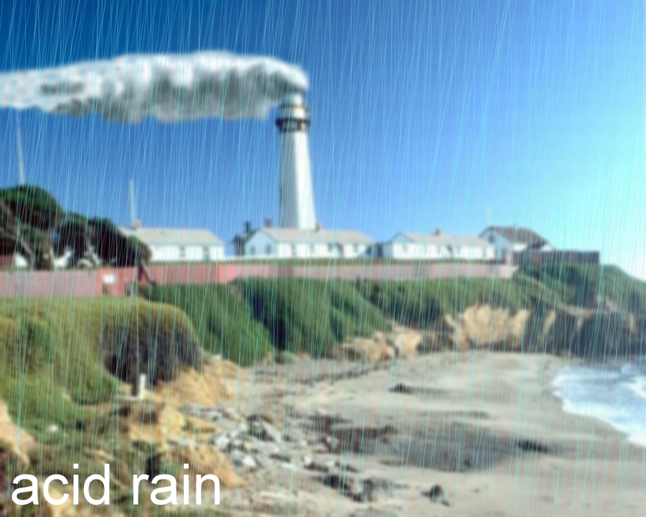
Hậu quả
Gây hiện tượng mưa axit
NO
SO
2
2
NO
CO

Slide 25
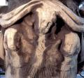
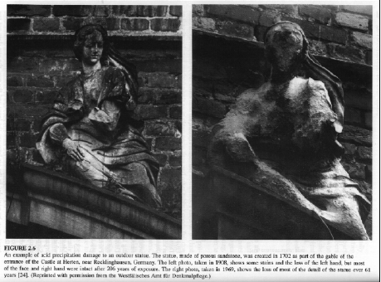
Phá hủy công trình

Slide 26
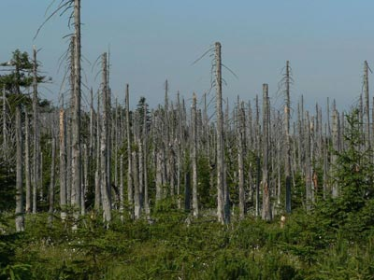
Phá hủy rừng
Một cánh rừng thông bị hủy hoại bởi mưa axit.

Slide 27
Sự có mặt chất lạ hoặc một sự biến đổi quan trọng trong thành phần không khí làm cho không khí không sạch, gây ra những thay đổi bất lợi cho chất lượng cuộc sống là sự ô nhiễm không khí. Sự phát sinh lượng lớn khí thải của các nhà máy, lò đốt, các phương tiện giao thông (gồm các khí có hại như CO₂, CO, SO₂, NO_{x}…) là một trong những nguyên nhân gây ô nhiễm không khí. Không khí bị ô nhiễm làm ảnh hưởng đến sức khỏe con người, sinh vật và còn phá hoại dần những công trình xây dựng như cầu cống, nhà cửa…
Vậy có những biện pháp gì để giảm thiểu ô nhiễm không khí?

Slide 28


Một số biện pháp bảo vệ môi trường
Trồng rừng, bảo vệ rừng, bảo vệ cây xanh

Slide 29
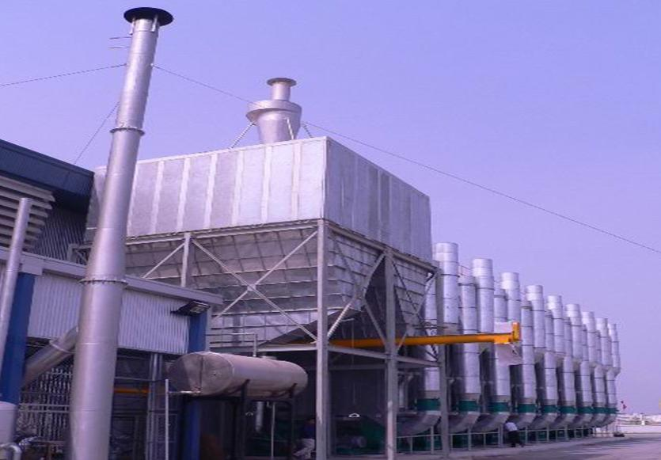
Một số biện pháp bảo vệ môi trường
Tăng cường xây dựng hệ thống xử lý khí thải, rác thải công nghiệp

Slide 30
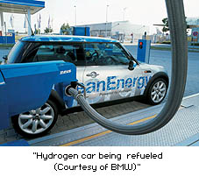
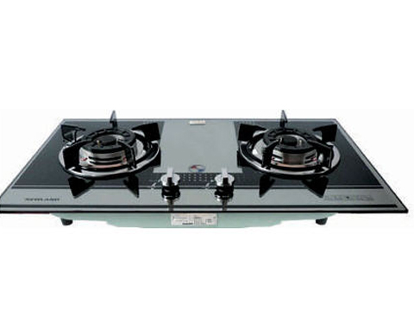
Một số biện pháp bảo vệ môi trường
Thay thế, dùng nguyên liệu sạch, tránh ô nhiễm

Slide 31
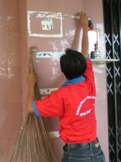
Thường xuyên vệ sinh nhà cửa, không xả rác bừa bãi, vận động mọi người cùng thực hiện,

Slide 32
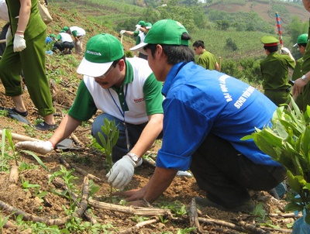
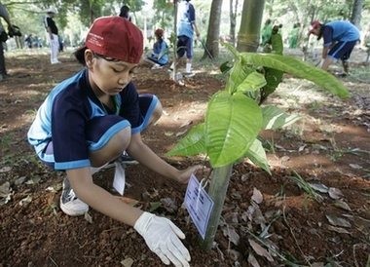
Tích cực tham gia công tác Đoàn Đội, trồng cây, bảo vệ cây xanh trong nhà trường, góp phần thực hiện nếp sống văn minh, giữ môi trường xanh, sạch ,đẹp

Slide 33
Hiểu được nguyên nhân gây ô nhiễm môi trường và các tác hại của nó đến con người, là học sinh các em cần phải làm gì để hạn chế tác hại đó?
Em hãy tự đề ra các kế hoạch của mình để góp phần bảo vệ không khí trong lành nhé!

Slide 34
Hãy chọn đáp án đúng
Câu 1: Trong không khí Oxi chiếm bao nhiêu phần trăm thể tích?
A. 21%
B. 79%
C. 21%
D. 0%
A. 21%

Slide 35
Hãy chọn đáp án đúng
Câu 2: Quá trình nào sau đây làm giảm lượng khí CO₂ và tăng lượng khí O₂ trong không khí:
Quá trình đốt than và khí đốt
B. Quá trình quang hợp của cây xanh
C. Quá trình hô hấp của người và động vật
D. Quá trình sản xuất vôi
B. Quá trình quang hợp của cây xanh

Slide 36
Hãy chọn đáp án đúng
Câu 3: Để bảo vệ không khí trong lành chúng ta nên làm gì?
A. Chặt cây xây cầu cao tốc
B. Đổ chất thải chưa qua xử lí ra môi trường
C. Trồng cây xanh
D. Xây thêm nhiều khu công nghiệp
C. Trồng cây xanh

Slide 37
Hãy chọn đáp án đúng
Câu 4: Thành phần các chất trong không khí:
A. 9% Nitơ, 90% Oxi, 1% các chất khác
B. 91% Nitơ, 8% Oxi, 1% các chất khác
C. 50% Nitơ, 50% Oxi
D. 21% Oxi, 78% Nitơ, 1% các chất khác
D. 21% Oxi, 78% Nitơ, 1% các chất khác

Slide 38
Hãy chọn đáp án đúng
Câu 5: Không khí ô nhiễm sẽ gây ra tác hại gì sau đây:
Ảnh hưởng đến sức khỏe của con người và đời sống của động vật thực vật
Phá hoại dần những công trình xây dựng như cầu cống nhà cửa
Ảnh hưởng đến thời tiết và khí hậu
Cả A, B, C đều đúng
D. Cả A, B, C đều đúng

Slide 39
Hãy chọn đáp án đúng
Câu 6: Tính xem 1m³ không khí có bao nhiêu lít khí Oxi:
310 lít
210 lit
200 lit
220 lít
B. 210 lit

Slide 40
Hãy chọn đáp án đúng
Câu 7: Trên mặt hố nước vôi lâu ngày thấy có lớp váng màu trắng mỏng. Hiện tượng trên là do xảy ra phản ứng của khí nào trong không khí với nước vôi?
Khí Oxi
Khí Nitơ
C. Khí Cacbonic
D. Khí Hđro
C. Khí Cacbonic

Slide 41
Hãy chọn đáp án đúng
Câu 8: Hoạt động nào sau đây gây ô nhiễm không khí?
Hoạt động của các nhà máy, lò đốt
Các phương tiện giao thông
Đốt phá rừng bừa bãi
Cả A, B, C
D. Cả A, B, C

Slide 42
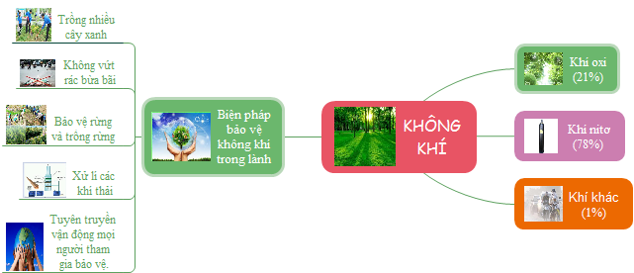


Slide 43
Dặn dò
Học lại + Thành phần của không khí
+ Nguyên nhân và các biện pháp giảm thiểu ô nhiễm không khí
+ Làm bài tập 1, 2, 7 (99)
Nghiên cứu + Sự cháy, sự oxi hóa chậm ( khái niệm, sụ giống và khác nhau)
+ Điều kiện phát sinh và dập tắt sự cháy?

